Slide 1


INTRODUCTION À USACO

Slide 2


BrébeufHx
https://www.brebeufhackathon.com/fr

Slide 3
C'est quoi USACO?
4 concours par saison (décembre à mars)
4 niveaux de difficulté (bronze, argent, or, platinum).
3 questions en 4h. (sauf le US Open qui est 5h)
l faut completer les niveaux un à un en commençant par le niveau bronze. Il faut passer le “cutoff” de chaque niveau pour passer au prochain.
L’équipe nationale (États-Unis) qui participe au IOI (International Olympiads of informatics) sera choisi parmi les gens ayant le mieux score aux concours dans la section platinum.
Vaches!

Slide 4
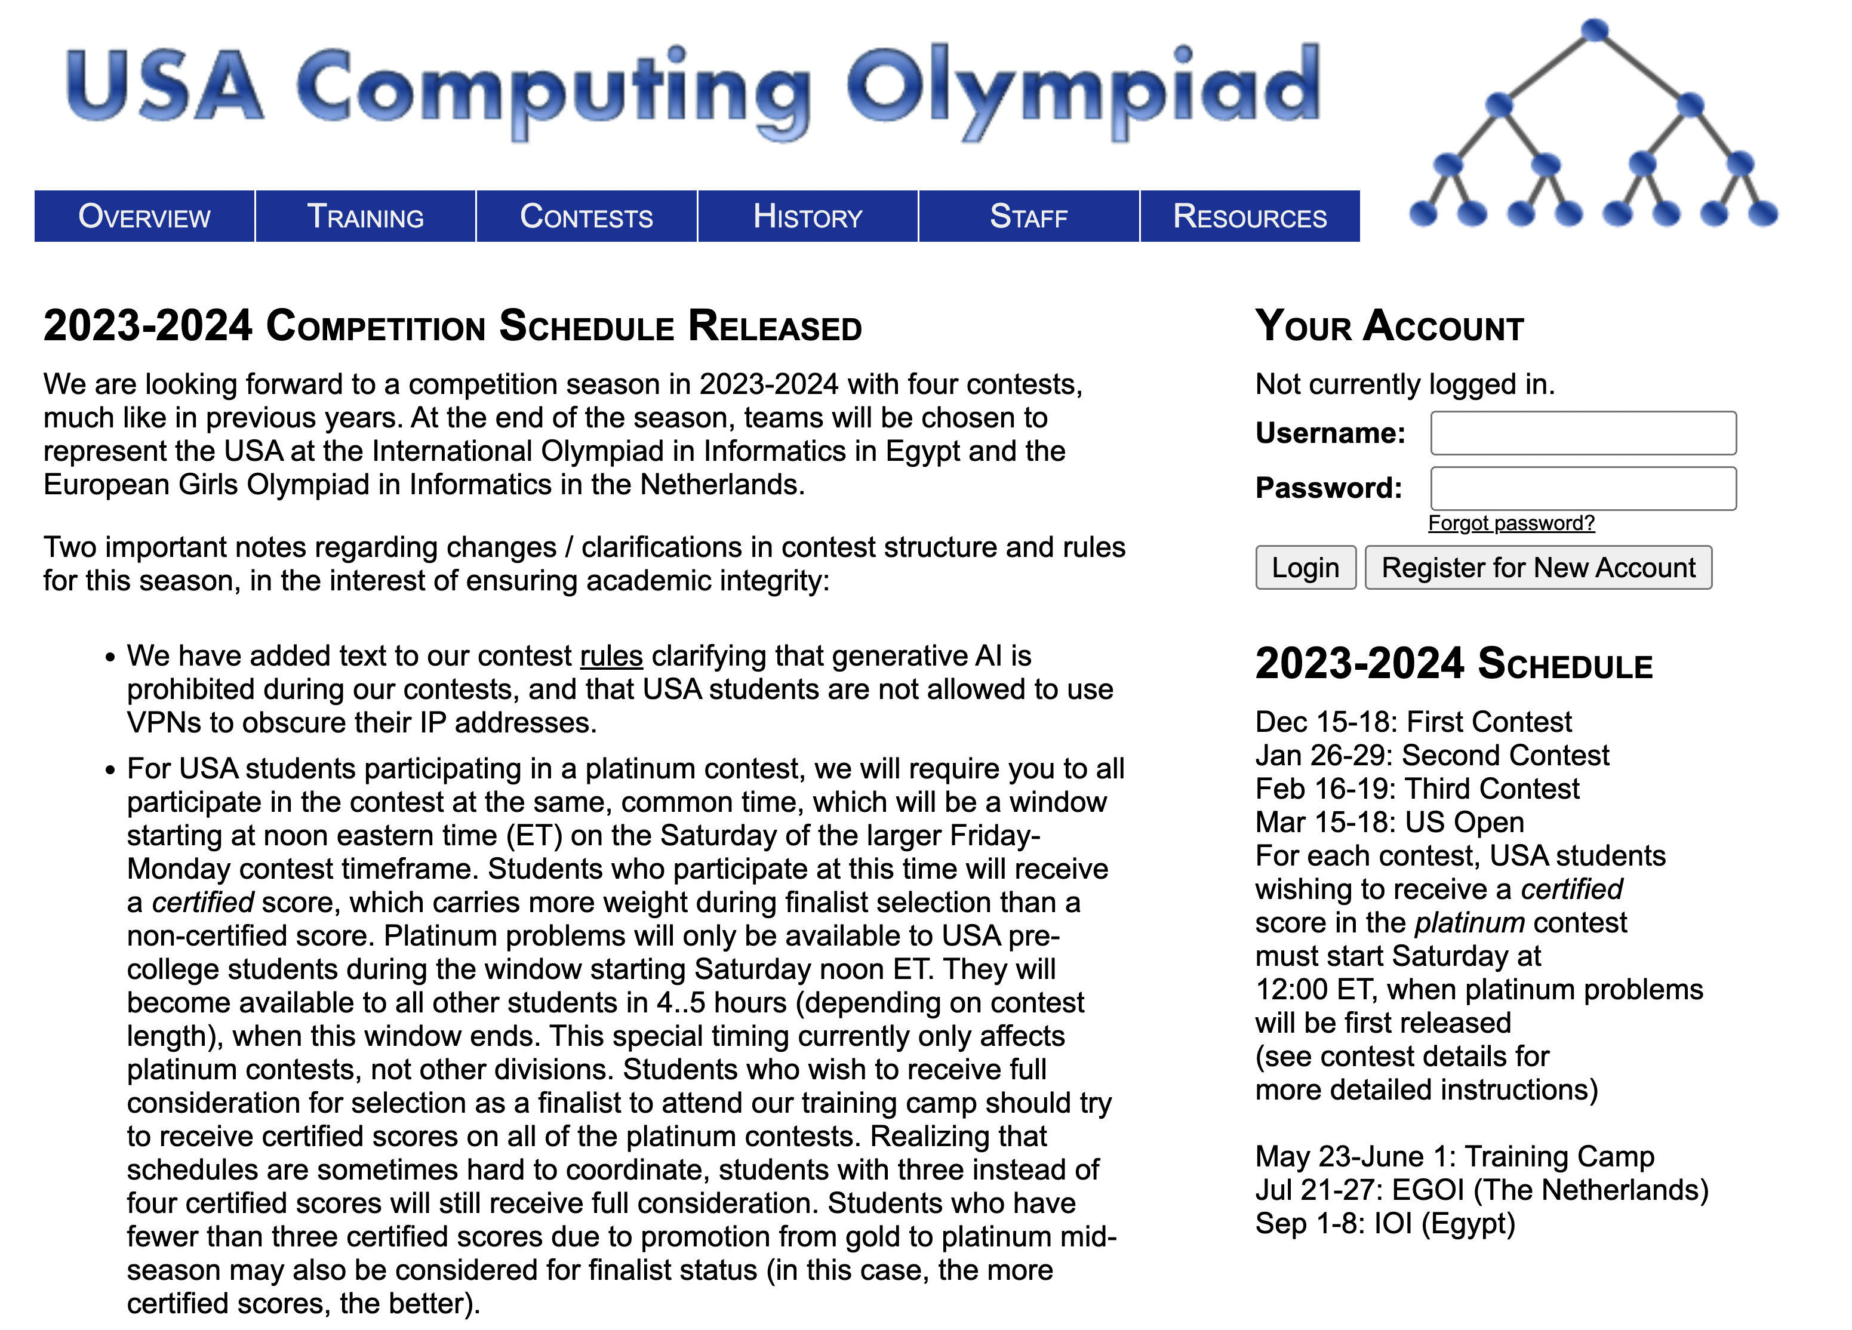
Le site du concours
http://www.usaco.org/
Créer un compte
Date des concours
(Tu choisis la période de 4h que tu veux consacrer au concours.)

Slide 5
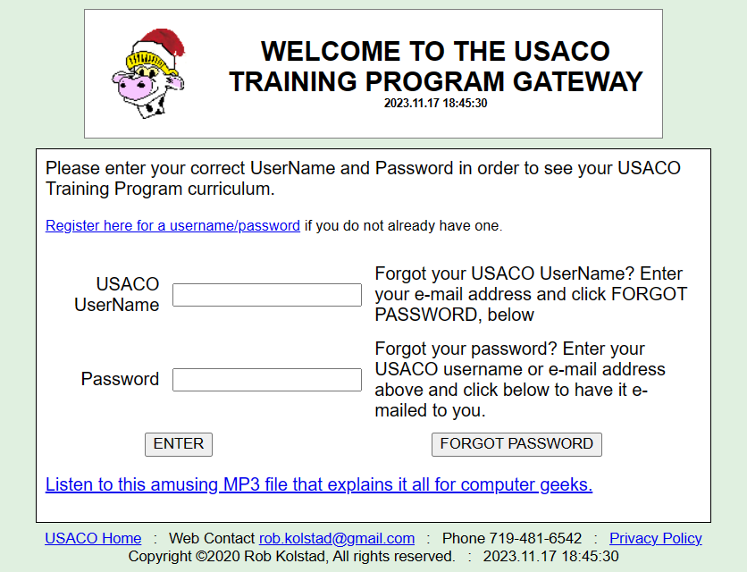
USACO Training
http://www.usaco.org/index.php?page=training
Créer un autre compte
Tutoriels divisés en chapitres / sous chapitres
(à faire en ordre)
Requiert header:
ID: nom d’utilisateur LANG: PYTHON3 TASK: nom du problème
Lire entrée / écrire sortie dans un fichier

Slide 6

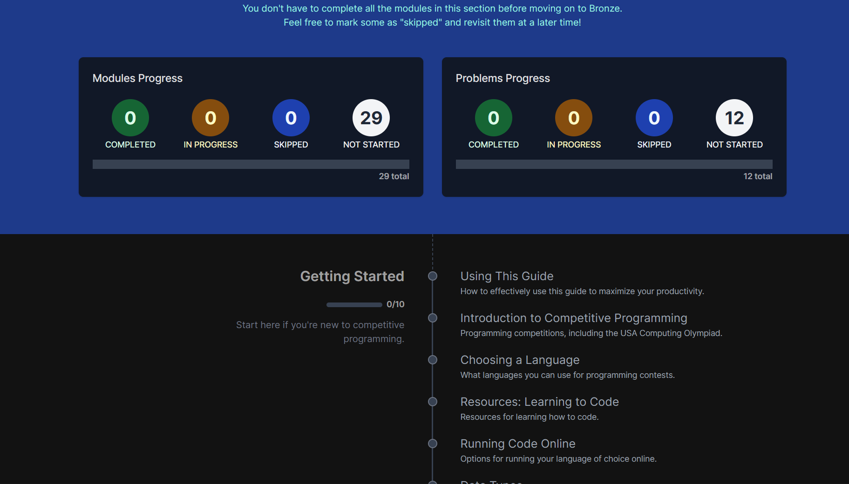
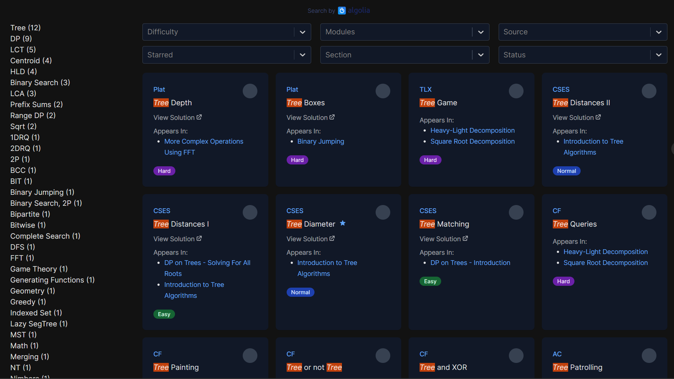
Leçons (explications + exemples + pdf + quiz)
Problèmes sur une variété de sujets

Slide 7
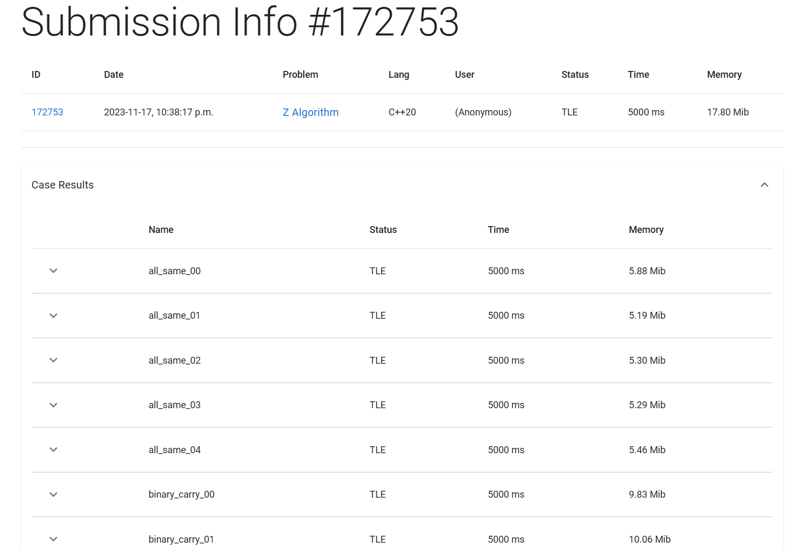
Temps utilisé
Données utilisées pour tester
RAM utilisé
Résultat

Slide 8
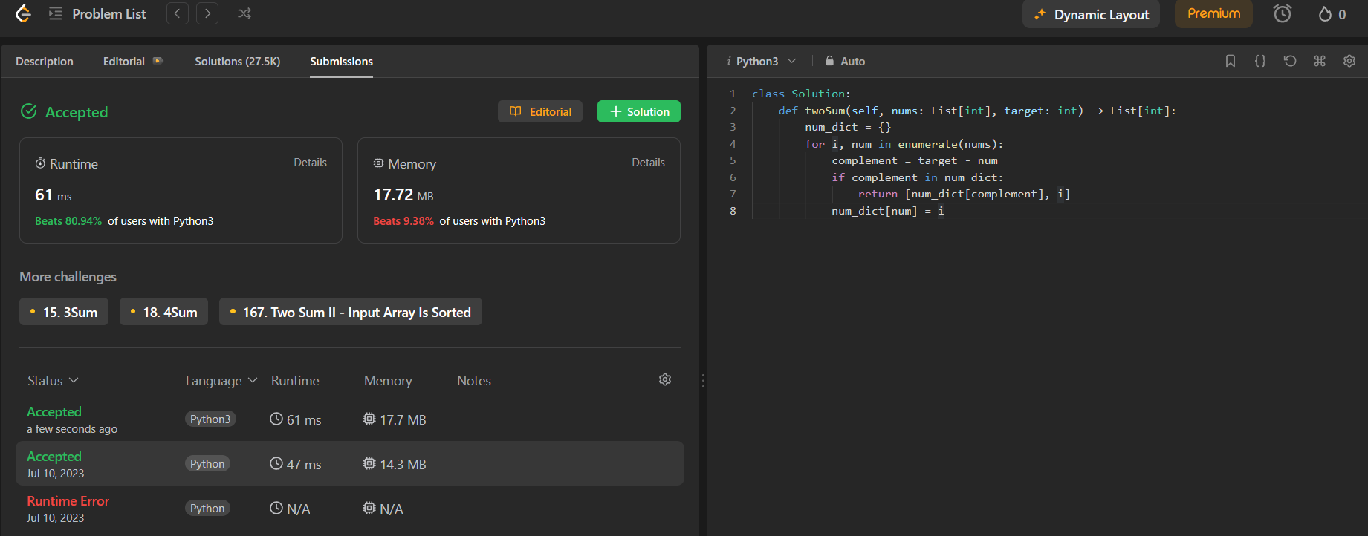
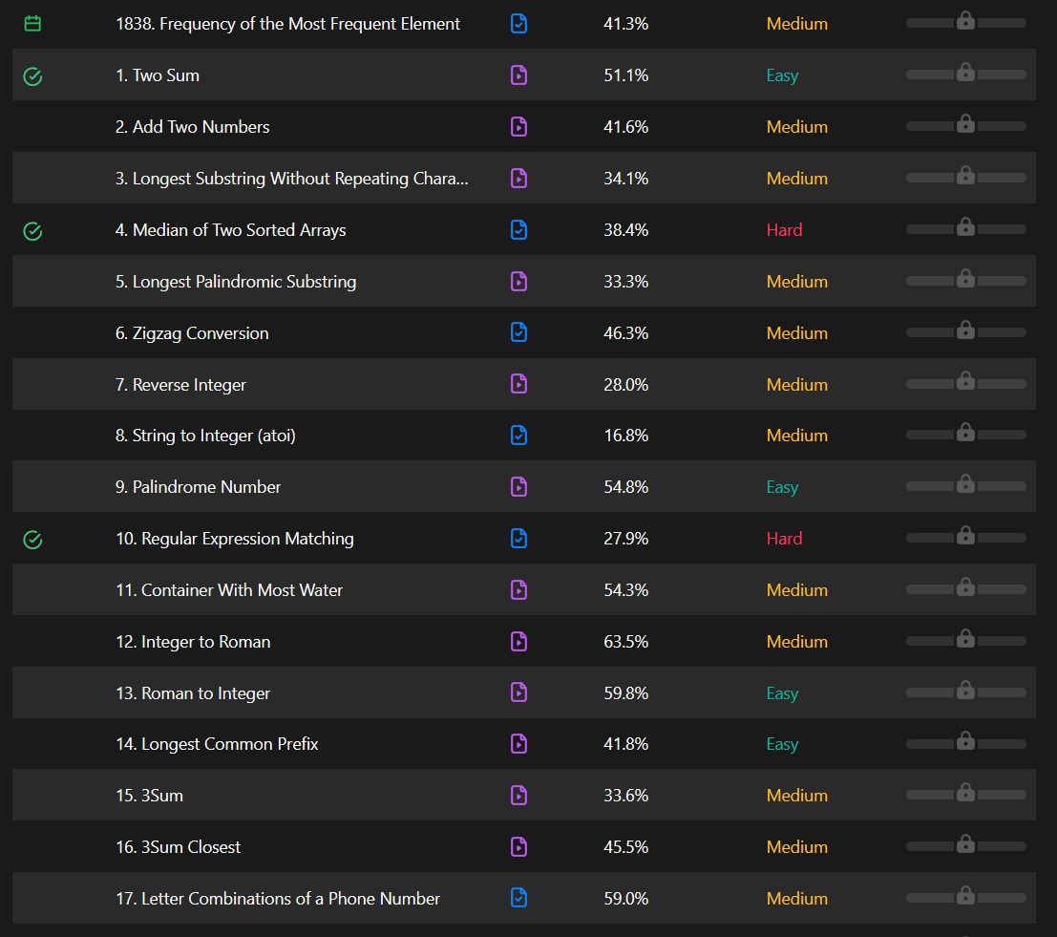
LeetCode
Permet plusieurs langages
Évalue temps et mémoire
Comparaison avec les autres
Problèmes par niveau de difficulté

Slide 9
Un problème pour se pratiquer
USACO training gift1
https://github.com/Emile1515/gift1_solution

